Slide 1
আজকের ক্লাসে শুভেচ্ছা ও স্বাগতম

Slide 2
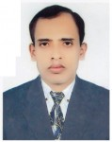
পরিচিতি
মোঃ আমান উল্লাহ পাঠান
বি এস এস (সম্মান ) এম এস এস ,বিএড, এম এড
সহকারী শিক্ষক ( বাংলা) গোয়ারী ভাওয়ালীয়া বাজার উচ্চ বিদ্যালয়।
শ্রেণি- নবম
বিষয়- বাংলা ২য়
সময়- ৫০ মিনিট

Slide 4
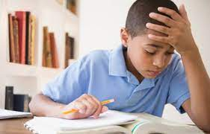
ডান পাশের চিত্রে কি দেখা যাচ্ছে?
ফারিহা পড়ছে।
অর্থাৎ কেহ কাজ সম্পাদন করছে।
বাম পাশের চিত্রে কি দেখা যাচ্ছে?
মেয়েটি লিখছে।
অর্থাৎ কেহ কাজ সম্পাদন করছে।

Slide 5
কারক ও কারকের শ্রেণি বিভাগ
আজকের পাঠ

Slide 6
শিখন ফল-------- এই পাঠ শেষে শিক্ষার্থীরা- ১। কারক কাকে বলে তা বলতে পারবে। ২। কারকের শ্রেণিবিন্যাস করতে পারবে। ৩। কারকের অন্যান্য পদের ব্যাখ্যা করতে পারবে।

Slide 7
‘কারক’ শব্দটির অর্থ- যা ক্রিয়া সম্পাদন করে।
বাক্যস্থিত ক্রিয়াপদের সঙ্গে নামপদের যে সম্পর্ক তাকে কারক বলে।
কারক ছয় প্রকার
কারক
কর্তৃ
কারক
কর্ম
কারক
করণ
কারক
সম্প্রদান
কারক
অপাদান
কারক
অধিকরণ
কারক

Slide 8
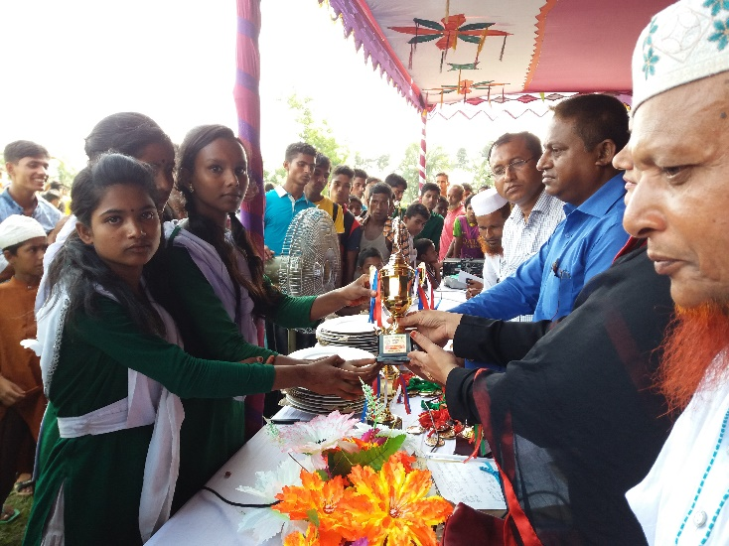
ফারিহা পড়ে।
কে পড়ে?
ফারিহা
ছাত্রীরা পুরস্কার নিচ্ছে।
কারা নিচ্ছে?
ছাত্রীরা
ক্রিয়ার সঙ্গে ‘কে’ বা ‘কারা’ যোগ করে প্রশ্ন করলে যে উত্তর পাওয়া যায়, তা-ই
কর্তৃকারক

Slide 9
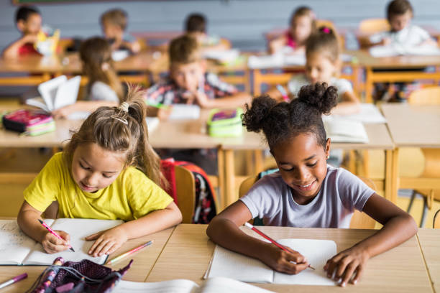
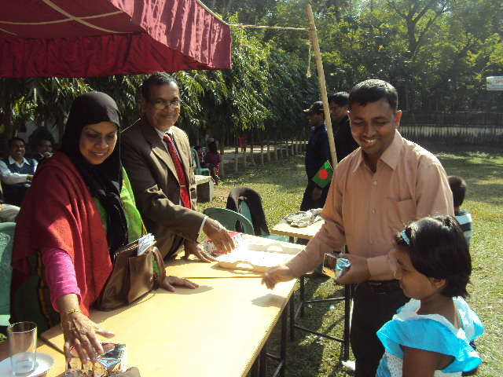
শিক্ষার্থীরা লিখছে ।
কি করছে?
লিখছে
শিশুরা পুরস্কার নিচ্ছে।
কি নিচ্ছে?
পুরস্কার
যাকে আশ্রয় করে কর্তা কাজ সম্পাদন করে তাকে বলে
কর্মকারক

Slide 10
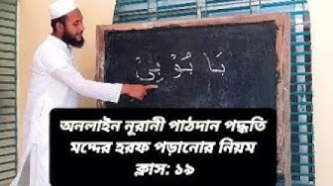
রাজিব কলম দিয়ে লিখে। কলম-
উপকরণ
শিক্ষক চক দিয়ে লিখে। চক
উপকরণ
‘করণ’ শব্দটির অর্থ- যন্ত্র,সহায়ক বা উপায়।
বাক্যস্থিত ক্রিয়াপদের সঙ্গে কীসের দ্বারা বা কী উপায়ে প্রশ্ন করলে যে উত্তরটি পাওয়া যায় তা-ই
করণ কারক

Slide 11
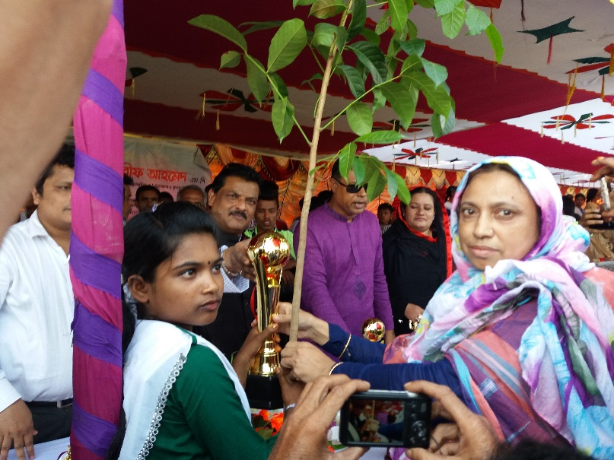
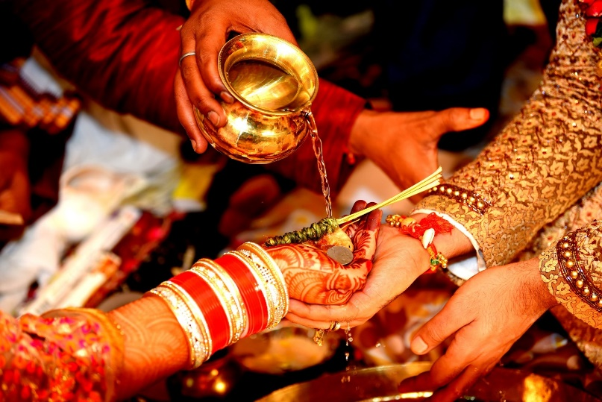
বিজয়ীকে পুরস্কার দাও।
স্বত্ব ত্যাগ করে
সৎপাত্রে কন্যা দান কর।
স্বত্ব ত্যাগ করে
যাকে স্বত্ব ত্যাগ করে দান,অর্চনা,সাহায্য ইত্যাদি করা হয়, তাকে
সম্প্রদান কারক

Slide 12
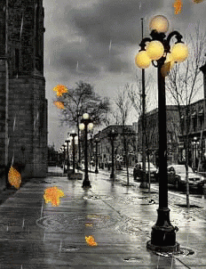
গাছ থেকে আম পড়ে।
কোন কিছু থেকে বিচ্যুত
মেঘ থেকে বৃষ্টি পড়ে।
কোন কিছু থেকে বিচ্যুত
যা থেকে কিছু বিচ্যুত,গৃহীত,জাত,বিরত,
আরম্ভ,দূরীভূত হয় তাকে তাকে বলে
অপাদান কারক

Slide 13
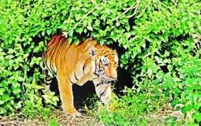
বনে বাঘ আছে।
কোথায় আছে?
বনে
আধার (স্থান) বুঝানো হয়েছে
প্রভাতে সূর্য উঠে।
কখন উঠে?
প্রভাতে
কাল (সময়) বুঝানো হয়েছে
ক্রিয়া সম্পাদনের কাল(সময়) এবং আধার(স্থান)কে
অধিকরণ কারক

Slide 14
কারক কত প্রকার ও কী কী? প্রত্যেক প্রকারের একটি করে উদাহরণ দাও।
কারকের নাম গুলো মিলিয়ে দেখ। ১। কর্তৃ কারক। ২। কর্ম কারক। ৩। করণ কারক। ৪। সম্প্রদান কারক। ৫। অপাদান কারক। ৬। অধিকরণ কারক।

Slide 15
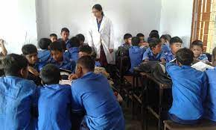
জোড়ায় কাজ
“সম্রাট শাহজাহান বাড়িতে দরিদ্রদের স্বহস্তে কোষাগার থেকে অর্থ দান করতেন।”
---বাক্যটি থেকে প্রত্যেক প্রকারের কারক নির্ণয় কর।
তোমাদের জন্য নীচে ক্লু দেয়া হলঃ
কি দান করতেন?
কোথায় দান করতেন?
কাকে দান করতেন?
কে দান করতেন?
কী দ্বারা দান করতেন?
কোথা থেকে দান করতেন?

Slide 16
সম্রাট শাহজাহান বাড়িতে দরিদ্রদের স্বহস্তে কোষাগার থেকে অর্থ দান করতেন
ক্রি
য়া
প
দ
(দা
ন)
কে দান করতেন?
সম্রাট শাহজাহান
কর্তৃ
কি দান করতেন?
অর্থ
কর্ম
কী দ্বারা দান করতেন?
স্বহস্তে
করণ
কাকে দান করতেন?
দরিদ্রদের
সম্প্রদান
কোথা থেকে দান করতেন?
কোষাগার
অপাদান
কোথায় দান করতেন?
বাড়িতে
অধিকরণ

Slide 17
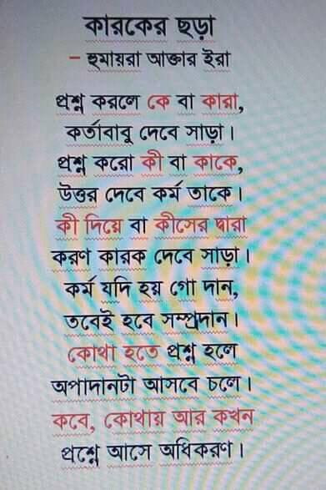

Slide 18
মূল্যায়ন
ক্রিয়া পদ কি?
কারক শব্দের অর্থ কি?
কারক কত প্রকার?
ছয়টি কারকের নাম বল।
“হাজী মুহসিন প্রতিদিন ভান্ডার থেকে নিজ হাতে গরিবদের ধান দিতেন”– বাক্যটি থেকে কারক নির্ণয় কর।

Slide 19
বাড়ির কাজ
প্রত্যেক প্রকার কারকের বিভক্তিসহ খাতায় লিখে আনবে

Slide 20
ধন্যবাদ সবাইকে

